Slide 1

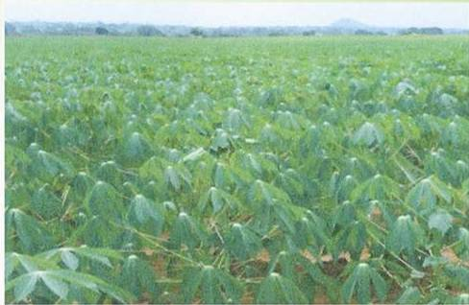
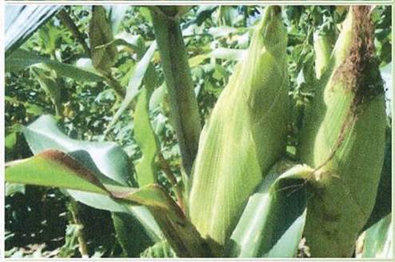

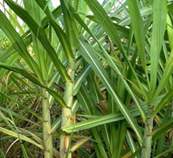
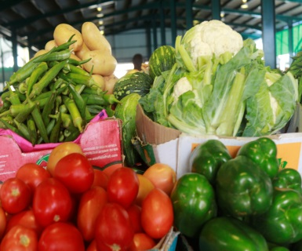
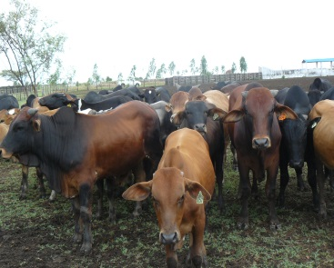

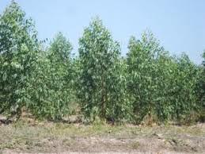
Programa de Cooperação Triangular para o Desenvolvimento do Corredor de Nacala - ProSAVANA
Maputo,
4 de Março de 2016

Slide 2
Estrutura de Apresentação
I. ProSAVANA: Contextualização
II. Visão, Missão, Objectivos e Fases do ProSAVANA
III. Plano Director
IV. Estágio Actual
2

Slide 3
I. ProSAVANA: Contextualização
ProSAVANA é um Programa do Governo de Moçambique, implementado pelo Ministério da Agricultura e Segurança Alimentar (MASA), com o apoio dos Governos do Japão e do Brasil, através de investimentos em:
  Tecnologia,
  Inovação;
  Infraestruturas.
3

Slide 4
I. ProSAVANA: Contextualização (Cont.)
Operacionaliza o Plano Esratégico para o Desenvolvimento do Sector Agrário (PEDSA – 2011/2020), assente em 4 Pilares:
  Produção e Produtividade
  Acesso aos Mercados
  Uso Sustentável dos Recursos Naturais
  Desenvolvimento Institucional
Seis Corredores de Desenvolvimento Agrário: Maputo, Limpopo, Beira, Vale do Zambeze, Nacala e Pemba-Lichinga.
4

Slide 5
I. ProSAVANA: Contextualização (Cont.)
  Visão do PEDSA
  Um sector agrário próspero, competitivo e sustentável, capaz de oferecer respostas sustentáveis aos desafios da segurança alimentar e nutricional e atingir mercados agrários a nível global.
  Missão do PEDSA
  Contribuir para a segurança alimentar e a renda dos produtores agrários de maneira competitiva e sustentável garantindo a equidade social e de género.
5

Slide 6
I. ProSAVANA: Contextualização (Cont.)
6
Culturas Estratégicas
  Culturas alimentares básicas:
  milho,
  mandioca,
  feijões,
  amendoim.

Slide 7
I. ProSAVANA: Contextualização (Cont.)
7
Culturas Estratégicas
  Culturas de rendimento:
  soja,
  batata,
  vegetais,
  caju,
  algodão,
  tabaco.

Slide 8
I. Aumento da Produção e da
Produtividade e Diversificação da Agricultura
8
Culturas Estratégicas
  Outras culturas importantes:
  gergelim,
  girassol,
  chá.

Slide 9
I. ProSAVANA: Contextualização (Cont.)
9
Criação de Animais
  A criação de Aves tem alto potencial económico;
  As indústrias avícolas se tornarão bons compradores de culturas como a soja e milho, fornecendo oportunidades de renda para os agricultores.
  Existe potencial para outros tipos de produção animal.

Slide 10

II. Visão, Missão, Objectivos e Fases do ProSAVANA
10

Slide 11
II. Visão e Missões do ProSAVANA
Visão: Melhorar as condições de vida da população do Corredor de Nacala
Missão 1: Melhorar e modernizar a agricultura com vista ao aumento da produtividade e produção e diversificação da produção agrária
Missão 2: Gerar emprego através de investimentos agrários e do desenvolvimento de cadeias de valor
FORTALECIMENTO DA
AGRICULTURA FAMILIAR
APOIO DO GOVERNO
APOIO DO SECTOR PRIVADO
APOIO DOS PARC.
DE DESENV.
11

Slide 12
  II. Objectivo do ProSAVANA
  Criar novos modelos de desenvolvimento agrário, tendo em conta os aspectos ambientais, socio-económicos e culturais, visando o desenvolvimento agrário local e regional orientado para o mercado e com vantagens competitivas.
12

Slide 13
II. Componentes
ProSAVANA – PI (Projecto de Melhoria da Capacidade de Investigação e Transferência de Tecnologia);
ProSAVANA – PEM (Projecto de Extensão Agrária e Modelo de Desenvolvimento);
ProSAVANA – PD (Plano Director para o Desenvolvimento Agrário.
13

Slide 14
II. Fases do ProSAVANA
2010
2011
2012
2013
2014
2015
2016
2019
2009
===
===
2030
Projecto de Melhoria da Capacidade de Investigação e transferência de Tecnologia (PI)
Projecto de Extensão Agrária e Modelo de Desenvolvimento (PEM)
Plano Director para o Desenvolvimento Agrário (PD)
Estudos preparatórios para o Plano Director
14

Slide 15
III. Plano Director do ProSAVANA (PD)
15

Slide 16
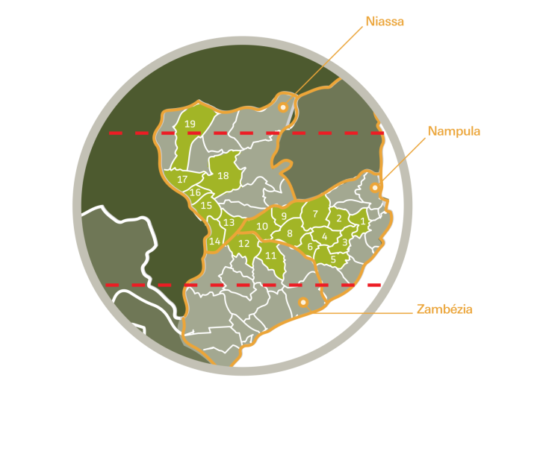
III. Área de Estudo
Provincia de Nampula
1 Monapo
2 Muecate
3 Meconta
4 Rapale
5 Mogovolas
6 Murrupula
7 Mecubúre
8 Ribáuè
9 Lalaua
10 Malema
Provincia da Zambézia
11 Alto Mólocuè
12 Gurué
Provincia do Niassa
13 Cuamba
14 Mecanhelas
15 Mandimba
16 Ngauma
17 Chimbonila
18 Majune
19 Sanga
16

Slide 17
III. Princípios orientadores do Plano Director
Desenvolvimento socioeconómico e cultural das comunidades e famílias;
Desenvolvimento sustentável, inclusivo, dinâmico e equilibrado, com ênfase na agricultura familiar;
Desenvolvimento de cadeias de valor em função das potencialidades agroecológicas e estabelecimento de condições de acesso aos mercados
Promoção das inovações tecnológicas e difusão de novas tecnologias para o aumento da produtividade e produção;
Promoção da proteção dos direitos de uso e aproveitamento de terra das comunidades e produtores;
Promoção da colaboração entre o sector público e todos os outros sectores envolvidos no desenvolvimento do sector agrário, incluindo parcerias público-privadas-população, para melhorar a eficiência e reduzir custos ao longo das cadeias de valor;
Promoção da gestão sustentável do meio ambiente no desenvolvimento das actividades agrárias.
17

Slide 18
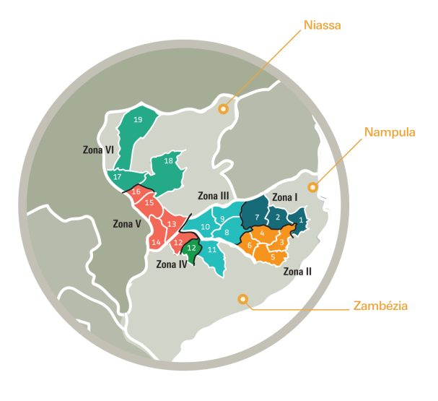
III. Desenvolvimento em função do potencial de cada zona do ProSAVANA
Zona I
1 Monapo
2 Muecate
7 Mecubúre
Zona II
3 Meconta
4 Rapale
5 Mogovolas
6 Murrupula
Zona III
8 Ribáuè
9 Lalaua
10 Malema
11 Alto Mólocuè
Zona IV
12 Gurué
Zona V
12 Gurué
13 Cuamba
14 Mecanhelas
15 Madimba
16 Ngauma
Zona VI
17 Chimbonila
18 Majune
19 Sanga
18

Slide 19
III. Pilares de Desenvolvimento
O Plano Director identifica 32 áreas de intervenção, agrupadas em 14 estratégias de desenvolvimento, como a seguir se apresentam:
19

Slide 20
Pilar 1: Produtividade Agrária
Aumento da produtividade, produção e competitividade
Estratégia de Desenvolvimento | No. | Àreas de Intervenção
Melhoria do Sistema de Assistência Técnica | I-1 | Fortalecimento da Investigação Agrária
 | I-2 | Fortalecimento do Serviço de Extensão Agrária
 | I-3 | Criação do Centro de Treinamento em Agricultura
 | I-4 | Desenvolvimento de Modelo de Produtores Líderes Locais
 | I-5 | Desenvolvimento da Agricultura baseada no Respeito à Equidade de Género
Melhoria ao Acesso a Insumos Agrícolas | I-6 | Melhoria do Acesso a fertilizantes
 | I-7 | Promoção da Produção de Sementes de Qualidade a Nível Regional
 | I-8 | Promoção de Centros de Serviços de Agrários
Melhoria do Acesso ao Financiamento Agrícola / Crédito | I-9 | Criação de Sistema de Apoio Financeiro para as Pequenas e Médias Empresas do Agronegócio, Organizações de Produtores e Produtores Individuais
Desenvolvimento de Irrigação | I-10 | Reabilitação e Construção de Sistemas de Irrigação
 | I-11 | Melhoria da Tecnologia de Irrigação e da Qualidade na Construção de Estruturas de Irrigação
 | I-12 | Desenvolvimento de Modelo de Produção de Hortícolas
20
Notes:
From here, development strategyies and component of Master Plan is summarized by each approach.
1st increasing agricultural productiviy
Development strategy is four(4)
Improving the technical supporting system
Improvement of access to agricultural inputs
Improvement of access to agricultural financing/credit
Irrigation development
and 13 Master Plan components is proposed

Slide 21
Pilar 2: Acesso ao Mercado
Serviços e infra-estruturas para melhor acesso aos mercados
Estratégia de Desenvolvimento | No. | Áreas de Intervenção
Melhoria do Acesso ao Mercado pelos Produtores | II-1 | Criação de um Quadro Legal Adequado para Esquemas de Produção por Contrato
 | II-2 | Melhoria ao Acesso de Informação de Mercado
Apoio para Estabelecer e Desenvolver Cooperativas Modernas Agrícolas | II-3 | Desenvolvimento de Cooperativas Agrárias Modernas
Promoção do Valor Agregado aos Produtos Agrícolas | II-4 | Fortalecimento do Papel Institucional na Promoção e Apoio ao Investimento Agrário e Desenvolvimento da Cadeia de Valor
 | II-5 | Capacitação dos Serviços de Desenvolvimento de Negócio
 | II-6 | Padronização de Produtos Agrários
 | II-7 | Desenvolvimento da Produção de Caju
 | II-8 | Revitalização da Indústria do Chá
 | II-9 | Desenvolvimento da Agro-indústria
 | II-10 | Multiplicação de Sementes de Qualidade
Desenvolvimento de Infra-strutura de Logística | II-11 | Apoio ao Desenvolvimento da Indústria Agrária
 | II-12 | Construção/reabilitação de Armazéns /Construção de Silos
 | II-13 | Melhoria das Vias de Acesso para Actividades Agrícolas
21
Notes:
2nd approach is increasing Market Access
Development strategy is four(4)
Improving market access of farmers
Support to establish and develop modern agricultural cooperatives
Promotion of adding value to agricultural products
Developing infrastructure for logistics
and 13 Master Plan components is proposed

Slide 22
Pilar 3: Recursos Naturais
O uso sustentável e utilização integral dos recursos terra, água, florestas e fauna, e protecção dos agricultores familiares e das comunidades no processo de desenvolvimento
Estratégia de Desenvolvimento | No. | Áreas de Intervenção
Gestão de Terra | III-1 | Promoção do Registo de Terras para as Comunidades e Produtores Familiares
 | III-2 | Fortalecimento dos Mecanismos de Fiscalização da Aplicação das Leis de Terra e Meio Ambiente
Realização de Investimentos Apropriados pelo Sector Privado por Meio da Adopção de IAR | III-3 | Incorporação de Princípios para o Investimento Agrário Responsável (PIAR) na Estrutura Legal e Administrativa do Sistema de Instituições Governamentais
Gestão e Desenvolvimento de Recursos Hídricos | III-4 | Estudo Básico para Gestão de Recursos Hídricos
Gestão e Desenvolvimento de Recursos Florestais | III-5 | Gestão Florestal Sustentável com Apoio de Mecanismo Financeiro
22
Notes:
3rd approach is sustainable use of land and natural resources
Development strategy is four(4)
Land administration
Realization of appropriate investments by private sector through adoption of PRAI
Water resources development and management
Forest resources development and management
and 5 Master Plan components is proposed

Slide 23
Pilar 4: Instituições
Fortalecimento de Instituições agrárias
Estratégia de Desenvolvimento | No. | Áreas de Intervenção
Fortalecimento das instituições da Agricultura e Segurança Alimentar | IV-1 | Melhoria do Sistema da Estatística Agrária no Corredor de Nacala
Capacitação das comunidades | IV-2 | Apoio às Actividades de Desenvolvimento Comunitário
23
Notes:
4th approach is - Strengthening agricultural institutions-
Development strategy is two(2)
Strengthening coordination of institutions related to agriculture and food safety
Capacity development of communities through support of community development activities
and 2 Master Plan components is proposed
The number of components is small in this approach, because capacity development activities are included in most of the component in other approaches. So that individual components are small.

Slide 24
III. Premissas do Plano Director para o Desenvolvimento Agrário
Desenvolvimento agrário com foco na Agricultura familiar
  Incentivar o desenvolvimento da agricultura familiar;
  Respeitar a soberania dos produtores;
  Participação e consulta das partes interessadas em todas as fases do desenvolvimento.
Protecção dos direitos dos produtores familiares e das comunidades
  Garantir a aplicação dos PRAI;
  Proteger os direitos das comunidades;
  Fortalecer as instituições do Governo;
  Manter diálogo frequente com representantes de organizações de produtores, sociedade civil, ONGs e outros parceiros.
24
Notes:
4th approach is - Strengthening agricultural institutions-
Development strategy is two(2)
Strengthening coordination of institutions related to agriculture and food safety
Capacity development of communities through support of community development activities
and 2 Master Plan components is proposed
The number of components is small in this approach, because capacity development activities are included in most of the component in other approaches. So that individual components are small.

Slide 25
III. Premissas do Plano Director para o Desenvolvimento Agrário (Cont.)
Utilização dos recursos, capacidades e serviços do sector privado local no apoio à agricultura familiar
  Promover a melhoria do ambiente de negócios;
  Desenvolver o potencial dos mercados, acesso a insumos e apoio técnico;
  Promover a ligação entre produtores familiares e o sector privado no desenvolvimento do agronegócio local.
25
Notes:
4th approach is - Strengthening agricultural institutions-
Development strategy is two(2)
Strengthening coordination of institutions related to agriculture and food safety
Capacity development of communities through support of community development activities
and 2 Master Plan components is proposed
The number of components is small in this approach, because capacity development activities are included in most of the component in other approaches. So that individual components are small.

Slide 26
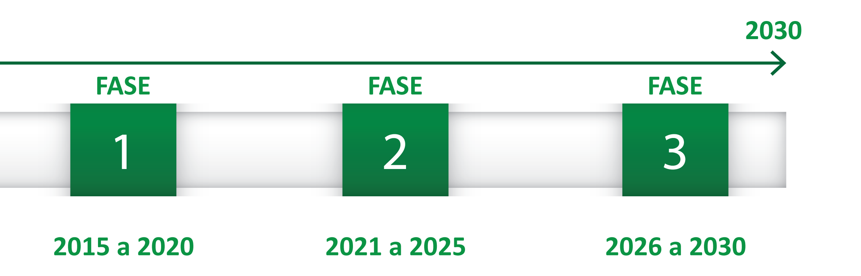
III. Fases de Implementação do Plano Director
O Plano Director será implementado de forma gradual.
Fase I: Etapa de criação das bases do desenvolvimento.
Fase II: Nesta fase, as actividades dos produtores estarão fortalecidas a partir das bases criadas na primeira fase
Fase III: Nesta fase, as práticas de produção serão melhoradas e as relações entre os produtores e o sector privado funcionam adequadamente sob supervisão do sector público e da sociedade civil.
2015
2015 a 2019
2020 a 2024
2025 a 2030
  Período de Arranque
  Período de Crescimento
  Período de Maturação
26

Slide 27
III. Contribuição da Implementação do PD
  A implementação do Plano Director contribuirá para o cumprimento das metas do PEDSA;
Desenvolvimento de infraestruturas agrícolas;
Inovação tecnológica e institucional;
Desenvolvimento de cadeias de valor de diferentes produtos agrários;
  Diversificação da produção agrária;
  Criação de emprego;
  Geração de riqueza.
27

Slide 28
IV. O Papel dos Actores-Chave
Actores-Chave | Papel
Produtores | Os produtores são os principais actores do desenvolvimento.
 | Produtores de Pequena Escala: Melhorar a agricultura como membro de uma organização de produtores
 | Produtores de Média Escala: Melhorar a agricultura como líderes da comunidade ou das organizações de produtores.
 | Produtores de Grande Escala: Aplicar esquemas de produção sob contrato envolvendo as comunidades.
Instituições Públicas | Criar condições favoráveis para que os produtores e o sector privado local realizem suas actividades de maneira efectiva e eficiente; Garantir o cumprimento da lei e a boa governança para evitar ameaças no desenvolvimento dos produtores locais.

Slide 29
IV. O Papel dos Actores-Chave (Cont.)
Actores- Chave | Papel
Sector Privado | Desenvolver acções que apoiem a implementação das atividades dos produtores
Sociedade Civil | Apoiar na elaboração de intervenções para impulsionar a agricultura familiar; atuar com parceiro na monitoria e avaliação do Plano Director, apoiar o processo de consulta às comunidades bem como na solução de eventuais conflitos.
Parceiros de desenvolvimento | Participar na implementação e co-financiamento do Plano Director.

Slide 30
IV. Estágio Actual
30

Slide 31
IV. Articulação com as OSC Nacionais
Consultas e contactos na fase de formulação do Programa (2011 – 2012);
Encontros de partilha da informação e colecta de contribuições aos projectos (2012 – 2014);
Auscultações aos níveis distritais, provinciais e nacional (Maio – Junho 2015);
Estabelecimento do Mecanismo de Coordenação da Sociedade Civil para o ProSAVANA (Fev. 2016)
    Estabelecimento do Grupo Técnico para discussão, revisão e finalização do Plano Director (a partir de Mar. 2016).

Slide 32
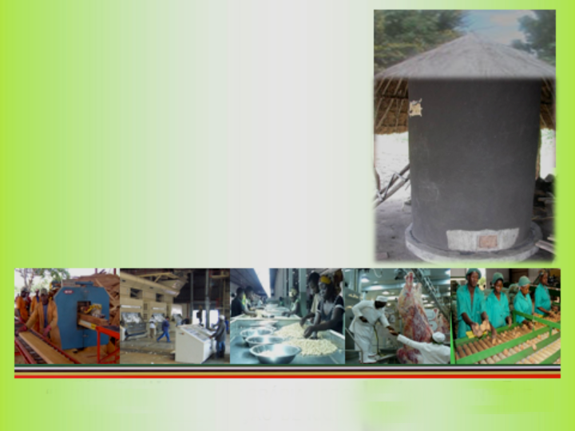
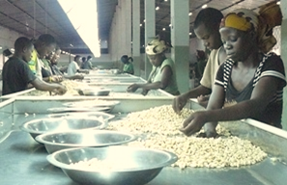
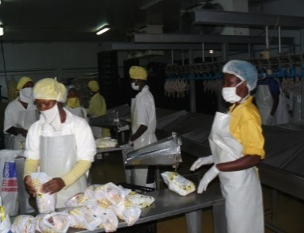
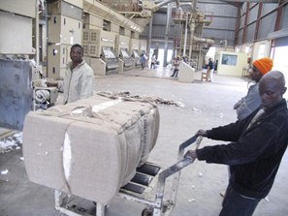
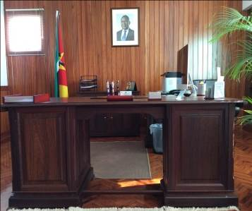
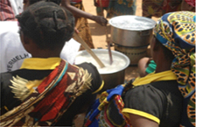
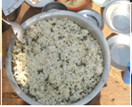
MUITO OBRIGADO
prosavana@prosavana.gov.mz
“PELA PRODUTIVIDADE AGRÁRIA, SEGURANÇA ALIMENTAR E GERAÇÃO DE RIQUEZA”

